Slide 1
AI aGENTs
Rodrigo Viannini

Slide 2

O que São Agentes de IA
Agentes de IA, ou agentes inteligentes, são programas de software que interagem com seu ambiente, processam dados e tomam decisões autônomas. De sistemas simples baseados em regras a modelos avançados de aprendizado de máquina, eles simulam comportamentos inteligentes percebendo informações e tomando ações para alcançar objetivos.

Slide 3
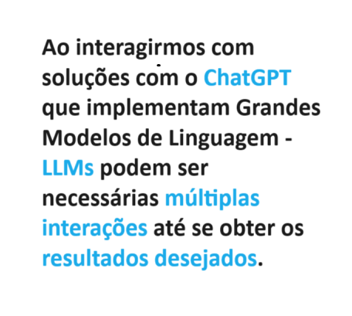
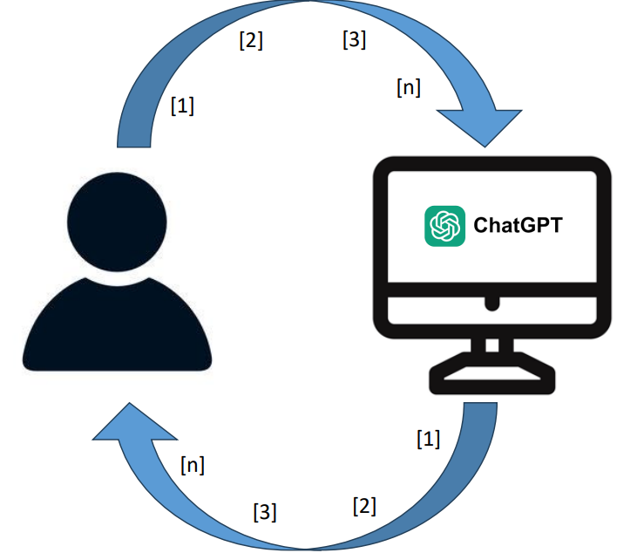
Ciclo normal de iteração

Slide 4
LARGE LANGUAGE MODELS (LLMS)
Os LLMs, são modelos treinados em enormes conjuntos de dados linguísticos para gerar saídas de linguagem natural, como textos, respostas a perguntas e até mesmo códigos. Eles geralmente usam técnicas de aprendizado de máquina supervisionado e não são capazes de criar novos conceitos ou ideias que não foram introduzidos em seus conjuntos de treinamento.

Slide 5
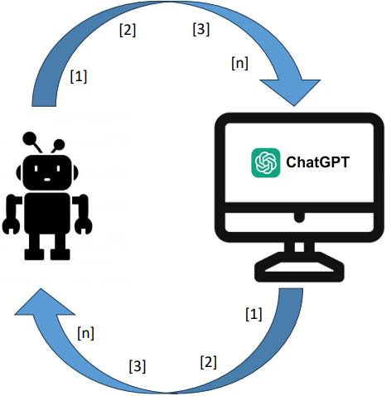
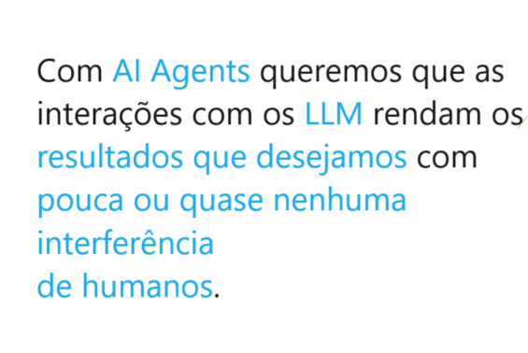
Ciclo COM AGENTES DE IA

Slide 6
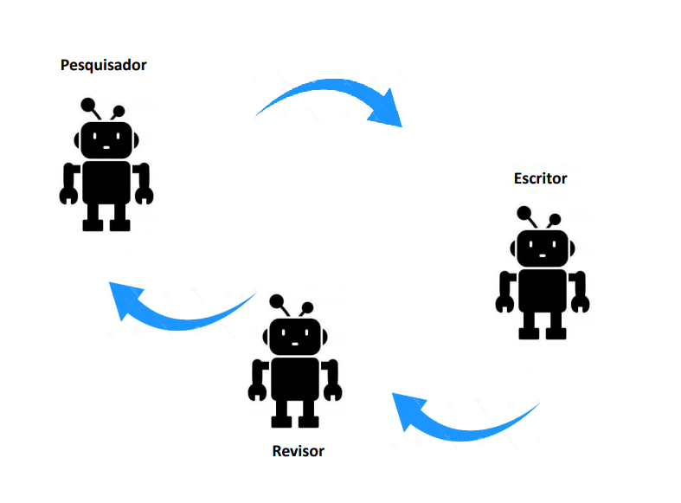
Múltiplos agentes de ia
A especialização em diferentes papéis também nos ajuda a segregar quais ferramentas podem ajudar cada papel.

Slide 7
O futuro...
Com a convergência das tecnologias, AI Agents não tem o potencial somente de substituir tecnologias, mas sim o Mercado de Serviços.

Slide 8
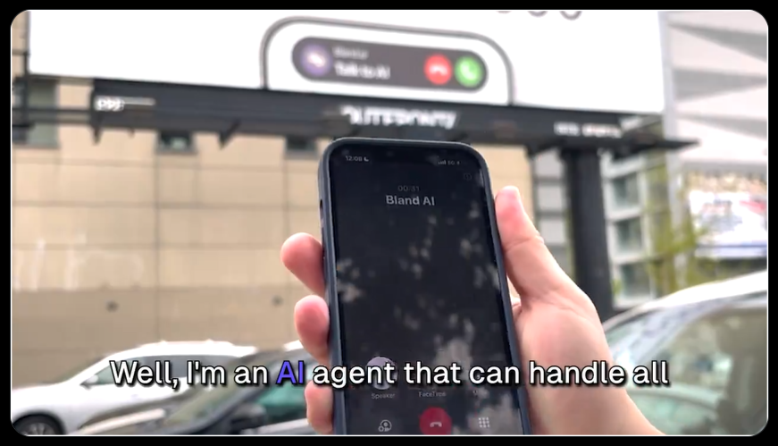
https://x.com/usebland/status/1785383574419718541
Você ainda está contratando humanos?

Slide 9

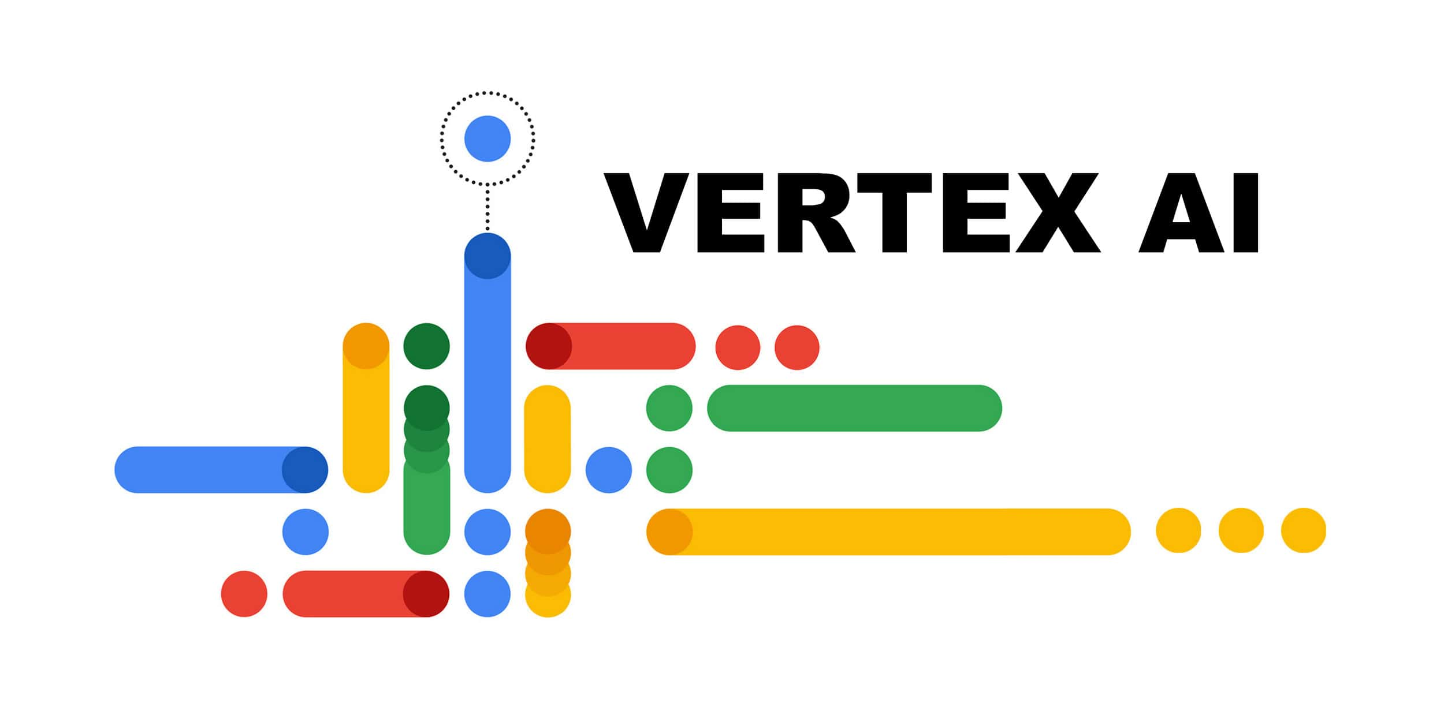

soluções

Slide 10



Combinações de tecnologia

Slide 11
VAMOS A PRÁTICA...
Rodrigo Viannini
https://www.linkedin.com/in/rodrigo-viannini-datascientist/
https://github.com/engenheirorodrigoviannini/ai-agents

